Slide 1

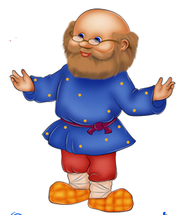

муниципальное дошкольное образовательное учреждение
«Центр развития ребенка № 5 Тракторозаводского района Волгограда»
Музей,
как средство приобщения дошкольников
к русской национальной культуре
(на примере музейной комнаты «Русская изба»)
Подготовила:
Сорокина Татьяна Константиновна,
музыкальный руководитель, руководитель музейной комнаты «Русская изба»

Slide 2
«Мы не должны забывать о своем культурном прошлом, о наших памятниках, литературе, языке, живописи… Национальные отличия сохранятся и в XXI веке, если мы будем озабочены воспитанием душ, а не только передачей знаний"
академик Д. Лихачев

Slide 3
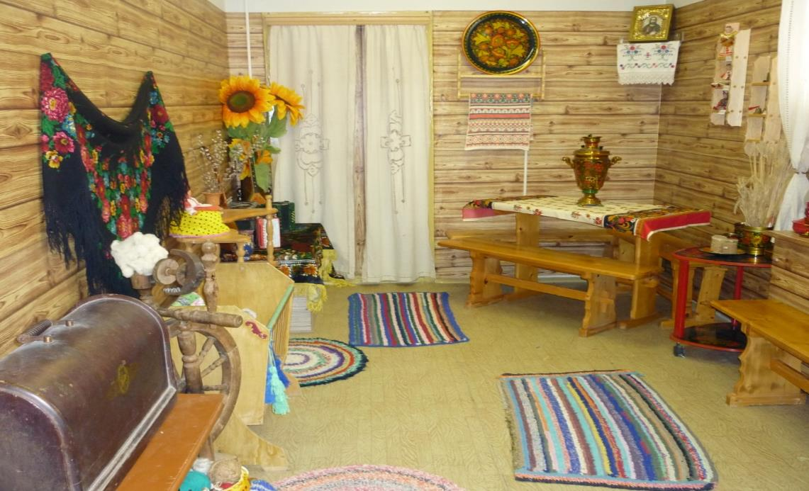
Музейная комната «Русская изба» представляет собой ценный источник приобщения дошкольников к сокровищам русской истории, культуры и искусства.

Slide 4
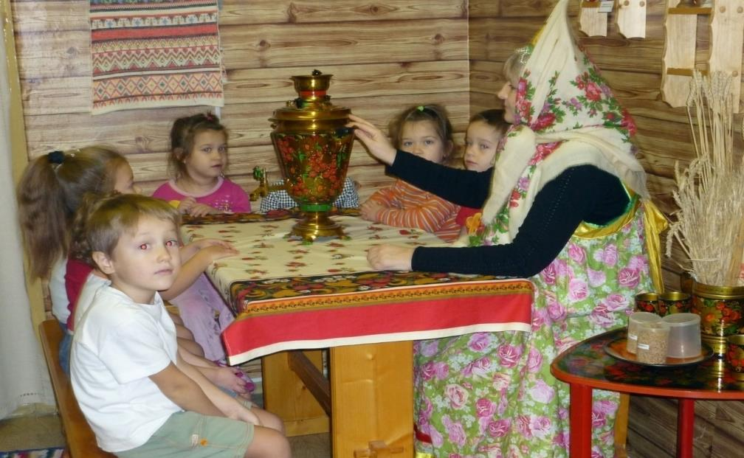
В гостях у хозяюшки
Только с изучения и понимания своей родной культуры начинается формирование бережного и уважительного отношения к культуре другого народа.

Slide 5
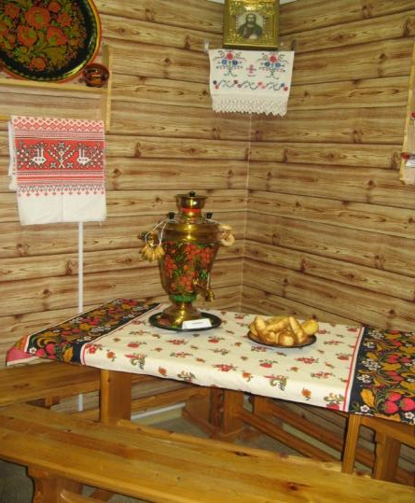
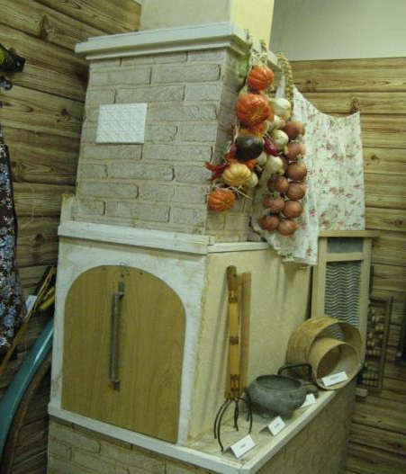
«Быт и уклад жизни русской деревни конца XIX - начала XX века»
В музейной комнате «Русская изба» воссозданы основные детали и обстановка русской избы: стол, деревянные лавки, сундук, макет печи, полати, колыбель, прялка - самопряха, самотканые половики.

Slide 6
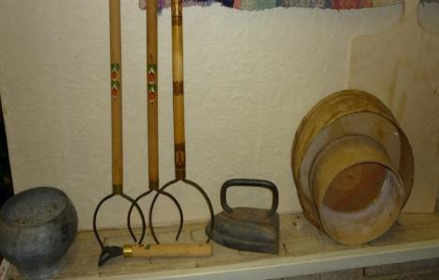
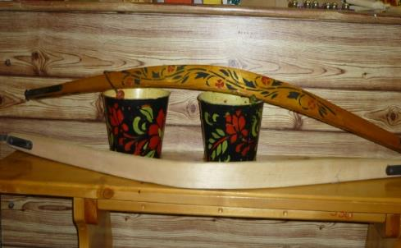
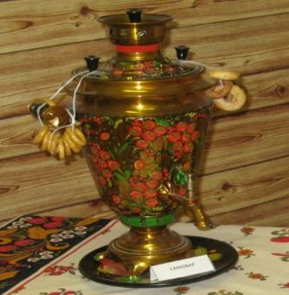
«Быт и уклад жизни русской деревни конца XIX - начала XX века»
Это обучающая и развивающая среда, которая даёт самый существенный результат в героико-патриотическом воспитании дошкольников

Slide 7
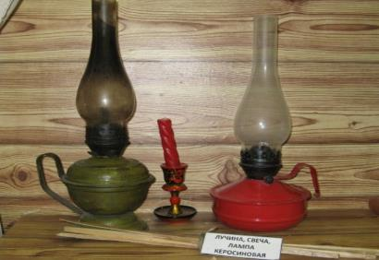
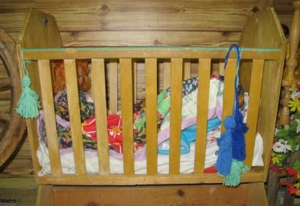
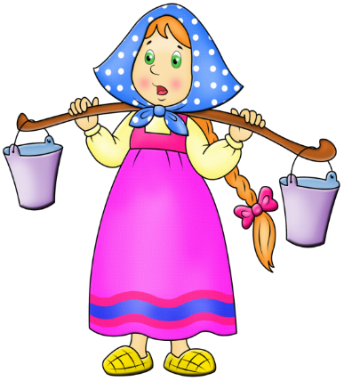
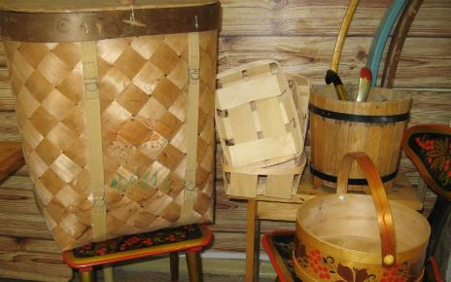
«Быт и уклад жизни русской деревни конца XIX - начала XX века»
Музейные экспонаты, представленные в мини-экспозициях «Русской избы», можно трогать, рассматривать, использовать и обыгрывать.

Slide 8

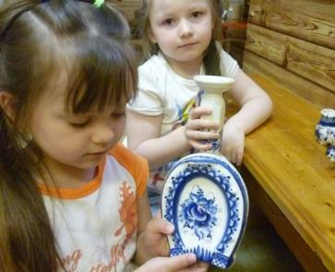
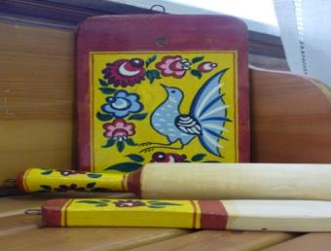
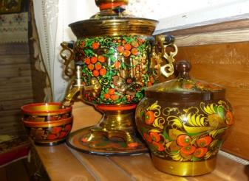
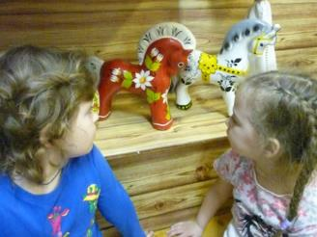
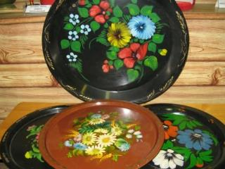

Народные промыслы
Первые шаги по ознакомлению с народными промыслами малыши делают на занятиях в «Русской избе», где собраны образцы городецкой, хохломской, дымковской, жостовской росписи, народные игрушки.

Slide 9
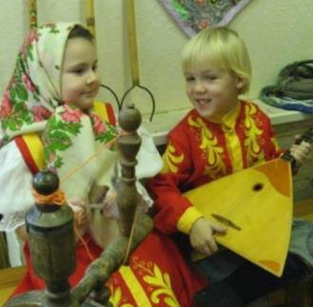
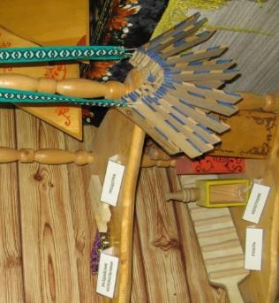
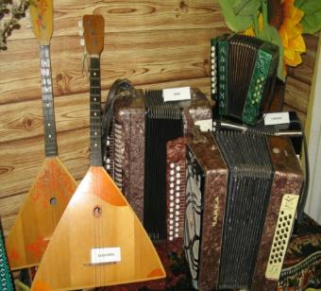
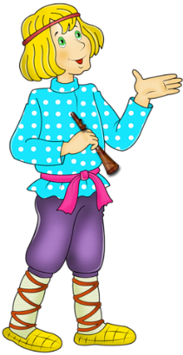
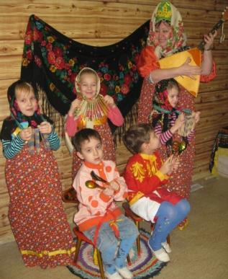
Русские народные инструменты
Народная музыка и народные инструменты подготавливают детей к пониманию традиций и культуры своего народа.

Slide 10
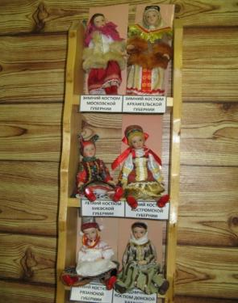
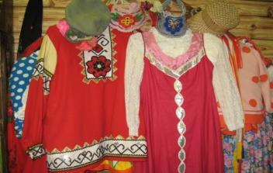
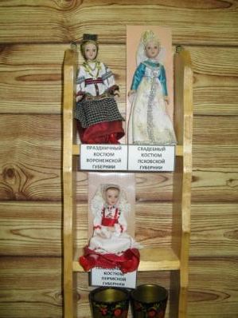
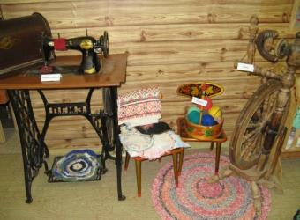
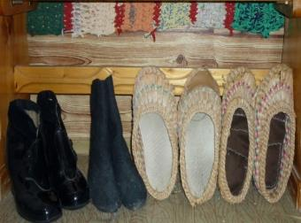

Традиционный русский костюм
Русский народный костюм на протяжении многих веков сохранял традиционные элементы, орнаменты, цвета. Ребята узнают, какие виды рукоделия нужны для его украшения (вязание кружева, вышивка, работа с бисером).

Slide 11
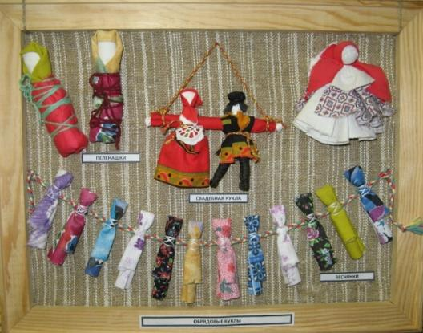
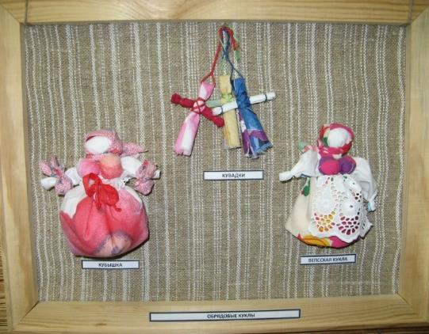
Обрядовые куклы
Знакомясь с народной тряпичной куклой на занятиях в «Русской избе», дети получают знания о традиционных и обрядовых праздниках, народном костюме.

Slide 12
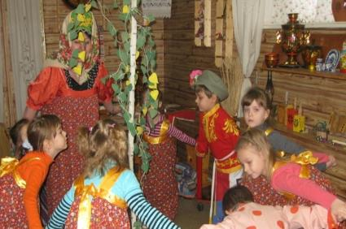
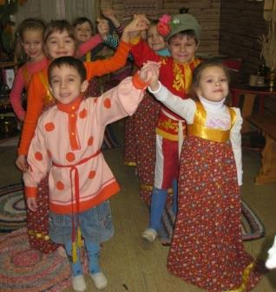
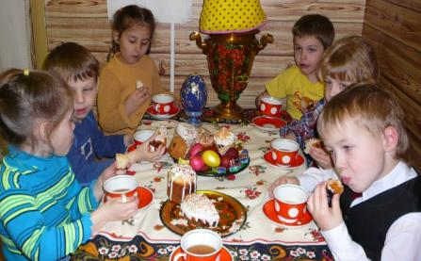

Обрядовые праздники –
народная мудрость, сохраненная в веках
Устное народное творчество и музыкальный фольклор – неотъемлемая часть любого народного праздника. Такой праздник в «Русской избе» – настоящее событие для малышей.

Slide 13

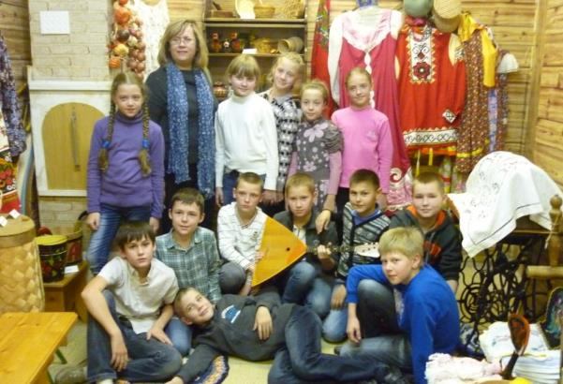
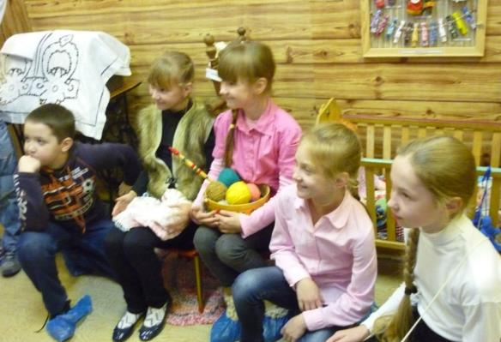
«Открытый миру музей»
«Русская изба» всегда открыта для гостей.
Учащиеся МОУ СШ №87, СШ №27 - постоянные посетители нашей музейной комнаты.

Slide 14
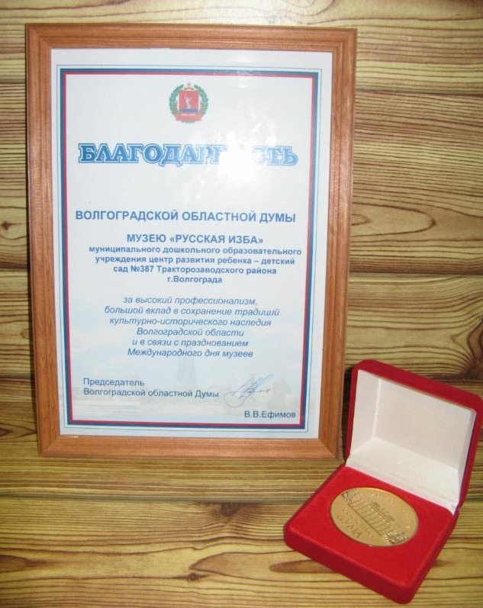
«Чем дальше в будущее
входим,
тем больше прошлым
дорожим,
и в старом красоту
находим,
хоть новому
принадлежим».
Вадим Шефнер

Slide 15
















